Slide 1
А Вы любите путешествовать?

Slide 2
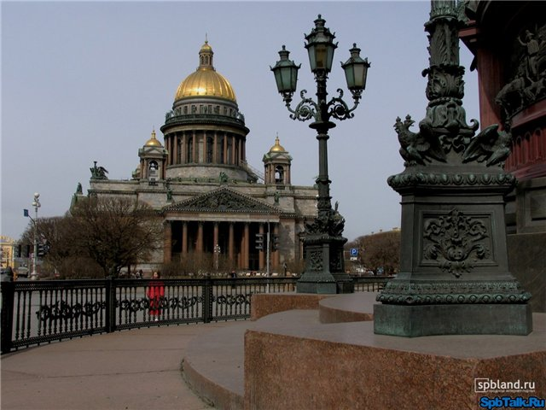
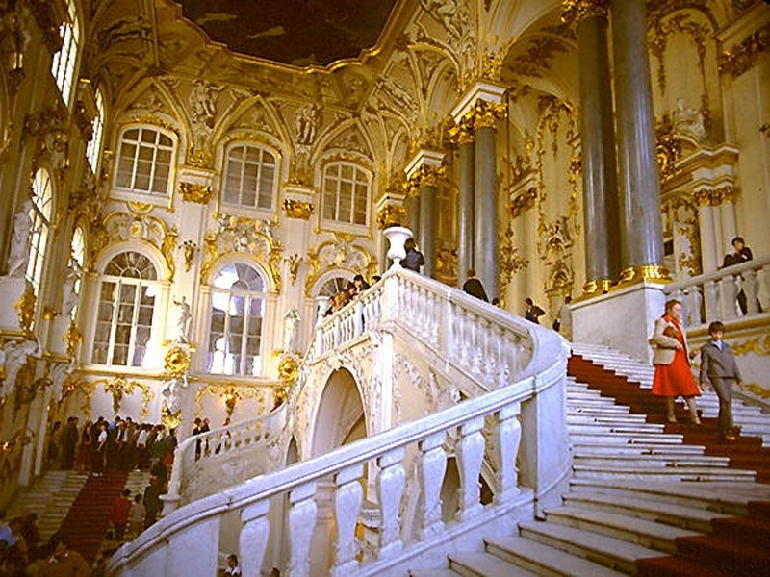
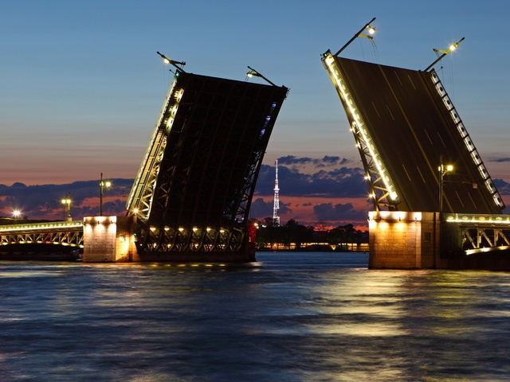
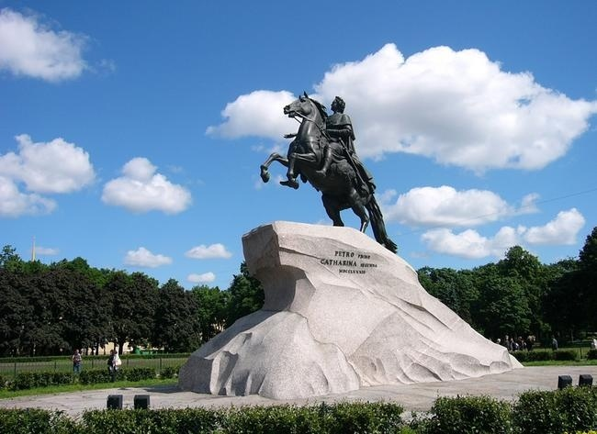
Санкт-Петербург

Slide 3
Кроссворд по теме
«Информационное моделирование»
 |  |  |  |  |  |  | 6
 |  |  |  | 1
 |  |  |  |  | 2
 |  | 3
 |  | 4
5

Slide 4
Кроссворд по теме
«Информационное моделирование»
 |  |  |  |  |  |  | 6
 |  |  |  | 1 | Д | И | А | Г | Р | А | М | М | А
 |  |  |  |  | 2
 |  | 3
 |  | 4
5

Slide 5
Кроссворд по теме
«Информационное моделирование»
 |  |  |  |  |  |  | 6
 |  |  |  | 1 | Д | И | А | Г | Р | А | М | М | А
 |  |  |  |  | 2 | О | Б | Ъ | Е | К | Т
 |  | 3
 |  | 4
5

Slide 6
Кроссворд по теме
«Информационное моделирование»
 |  |  |  |  |  |  | 6
 |  |  |  | 1 | Д | И | А | Г | Р | А | М | М | А
 |  |  |  |  | 2 | О | Б | Ъ | Е | К | Т
 |  | 3 | М | О | Д | Е | Л | Ь
 |  | 4
5

Slide 7
Кроссворд по теме
«Информационное моделирование»
 |  |  |  |  |  |  | 6
 |  |  |  | 1 | Д | И | А | Г | Р | А | М | М | А
 |  |  |  |  | 2 | О | Б | Ъ | Е | К | Т
 |  | 3 | М | О | Д | Е | Л | Ь
 |  | 4 | Г | Р | А | Ф | И | К
5

Slide 8
Кроссворд по теме
«Информационное моделирование»
 |  |  |  |  |  |  | 6
 |  |  |  | 1 | Д | И | А | Г | Р | А | М | М | А
 |  |  |  |  | 2 | О | Б | Ъ | Е | К | Т
 |  | 3 | М | О | Д | Е | Л | Ь
 |  | 4 | Г | Р | А | Ф | И | К
5 | О | Р | И | Г | И | Н | А | Л

Slide 9
Кроссворд по теме
«Информационное моделирование»
 |  |  |  |  |  |  | 6
 |  |  |  |  |  |  | Т
 |  |  |  | 1 | Д | И | А | Г | Р | А | М | М | А
 |  |  |  |  | 2 | О | Б | Ъ | Е | К | Т
 |  | 3 | М | О | Д | Е | Л | Ь
 |  | 4 | Г | Р | А | Ф | И | К
 |  |  |  |  |  |  | Ц
5 | О | Р | И | Г | И | Н | А | Л

Slide 10
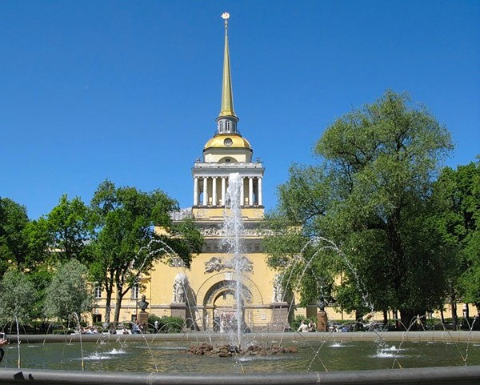
Санкт-Петербург
Санкт-Петербург – гранитный город,
Взнесенный славой над Невой,
Где небосвод давно распорот – Адмиралтейскою иглой!
Как явь, вплелись твои туманы
Виденья трехсотлетних снов,
О, самый призрачный и странный
Из всех российских городов!
Недаром Пушкин и Растрелли
Сверкнувши молнией в веках,
Так титанически воспели
Тебя в граните и в стихах!
И – майской ночью в белом дыме,
И – в завываньи зимних пург-
Ты – всех прекрасней,- несравнимый
Блистательный Санкт-Петербург!
Н. Агнивцев

Slide 11
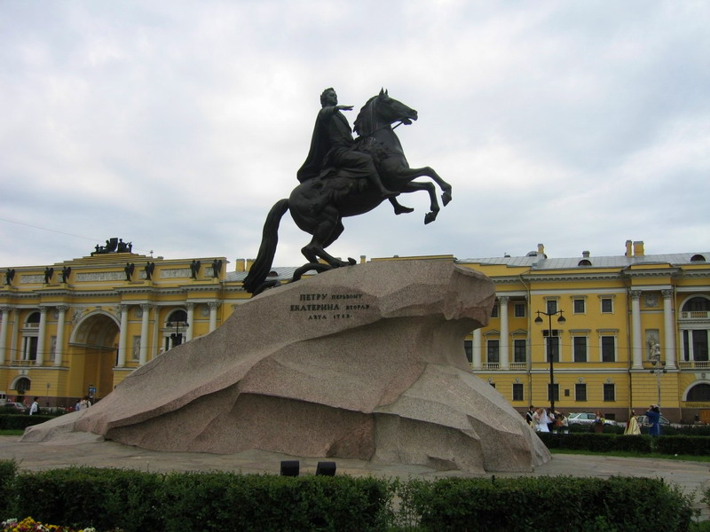
Медный всадник

Slide 12
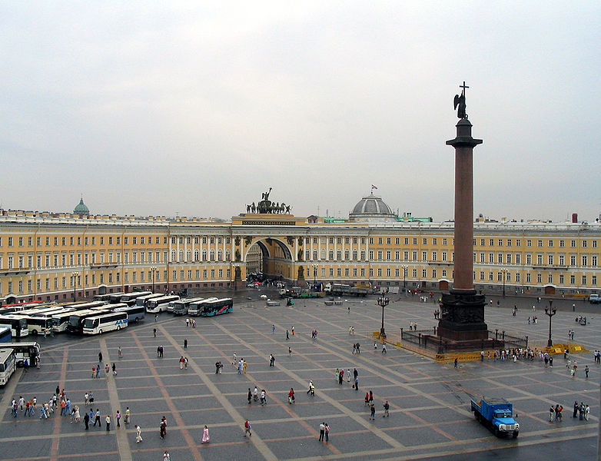
Александрийский столп

Slide 13
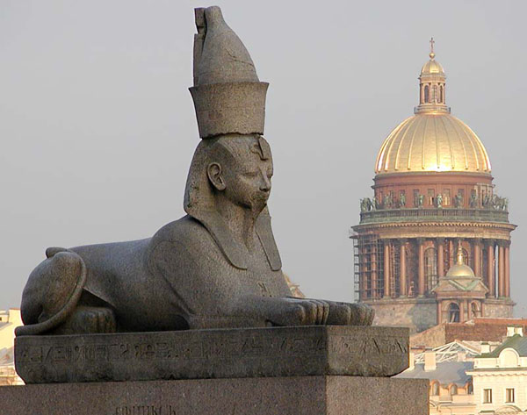
Сфинкс

Slide 14
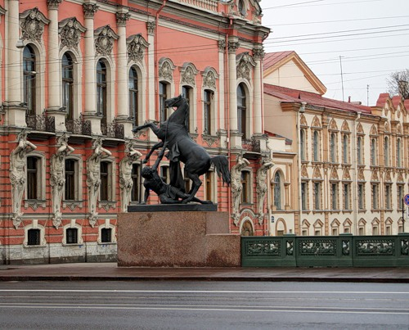
Кони Клодта на Анечковом мосту

Slide 15
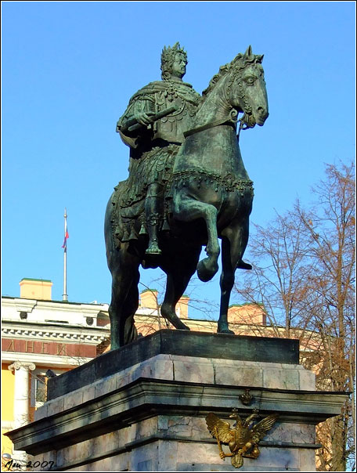
Петр I

Slide 16
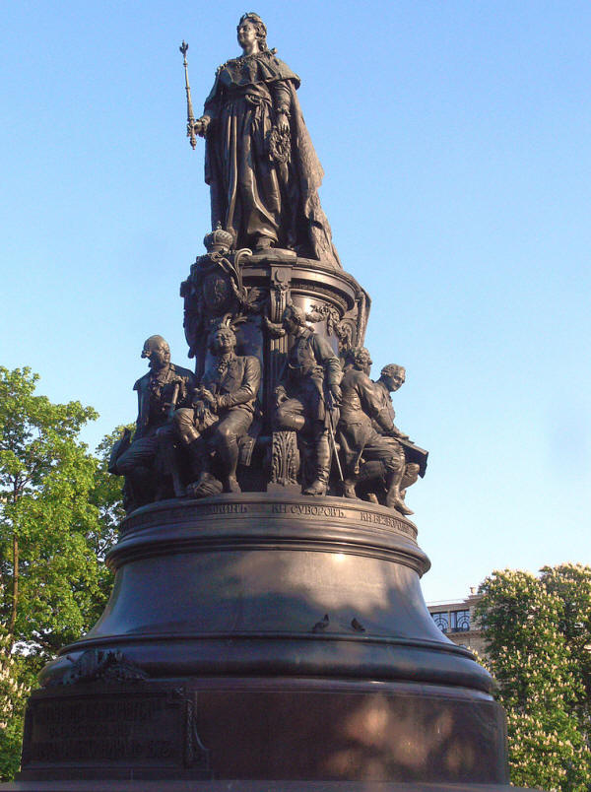
Екатерина

Slide 17
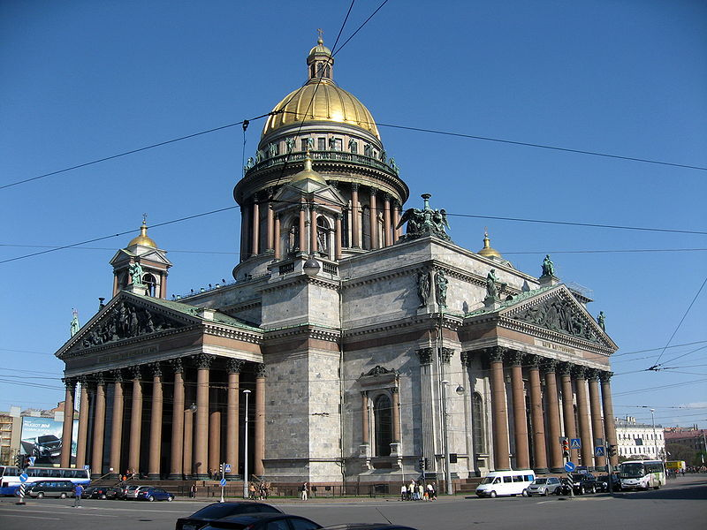
Исаакиевский собор

Slide 18
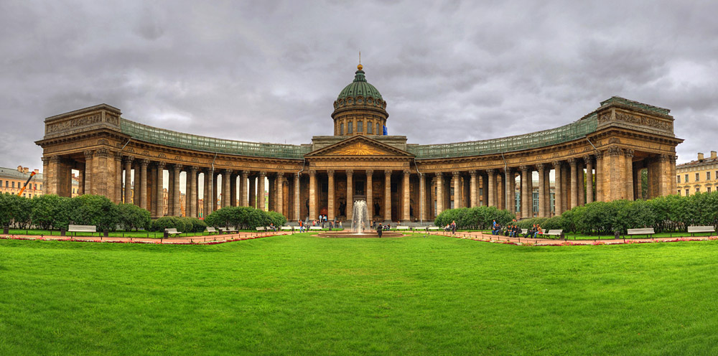
Казанский собор

Slide 19
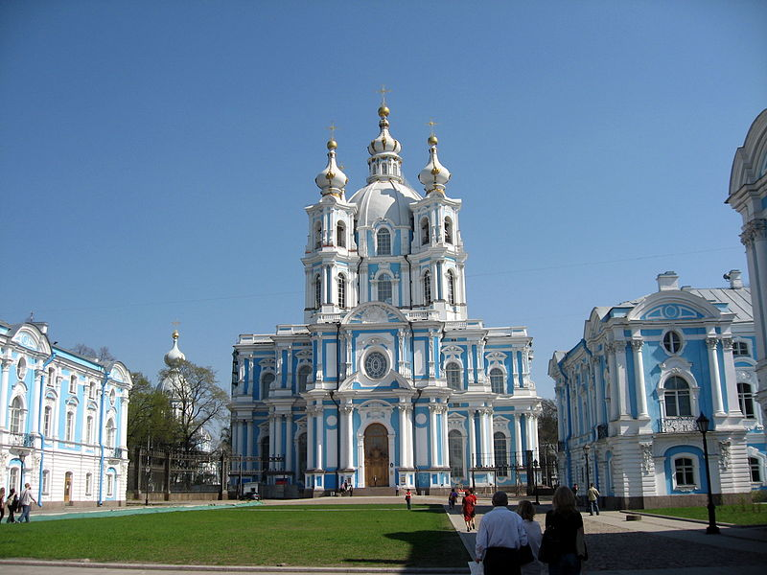
Смольный собор

Slide 20
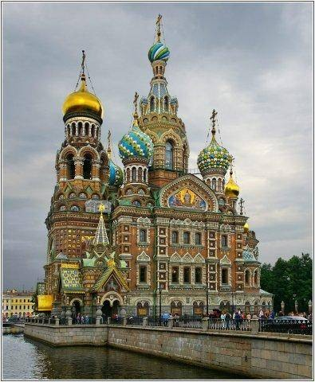
Спас на крови

Slide 21
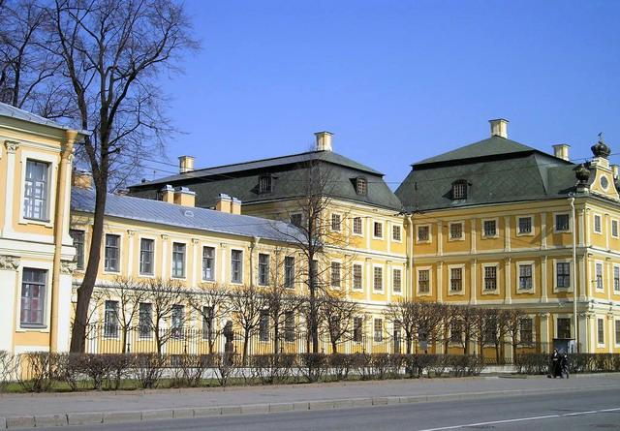
Меньшиковский дворец

Slide 22
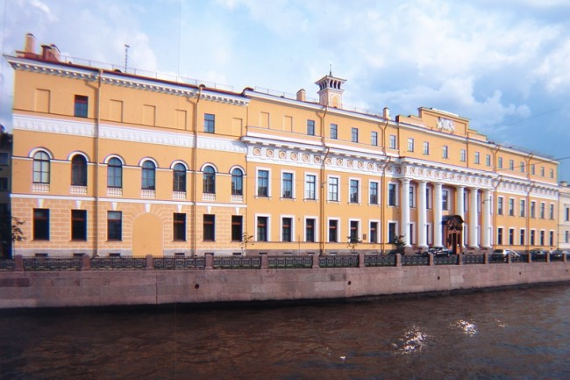
Юсуповский дворец

Slide 23
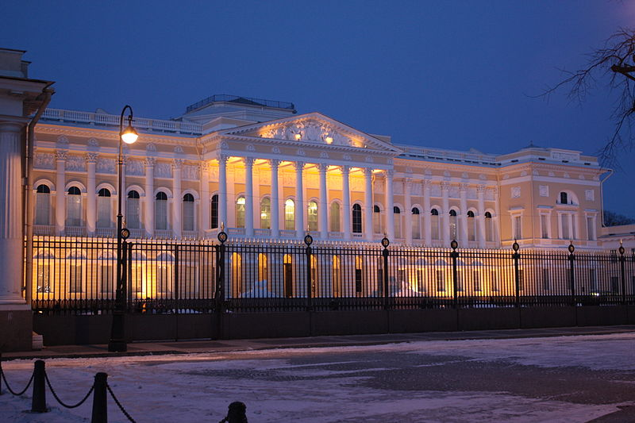
Русский музей

Slide 24
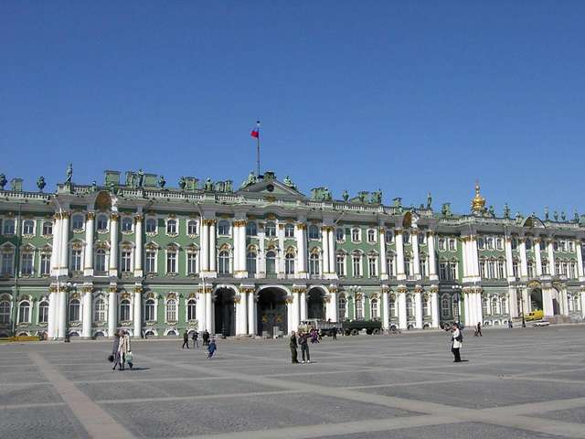
Государственный эрмитаж

Slide 25
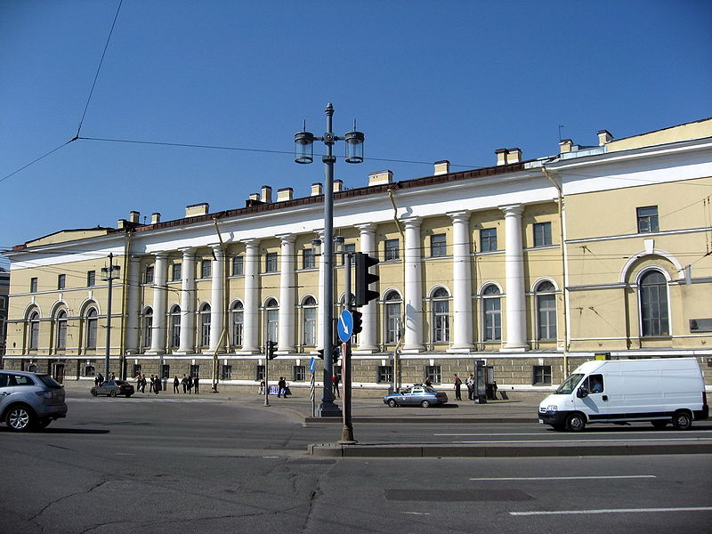
Зоологический музей

Slide 26
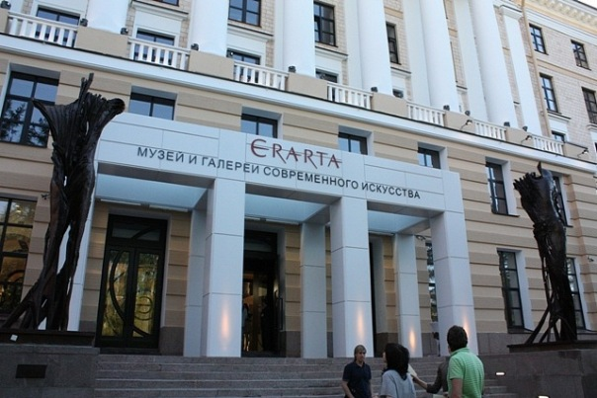
Эрарта

Slide 27
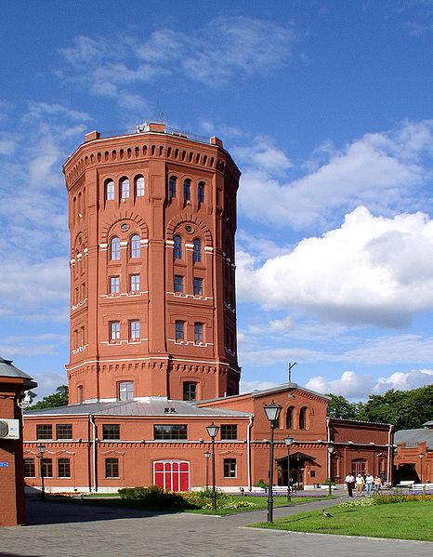
Вселенная воды

Slide 28
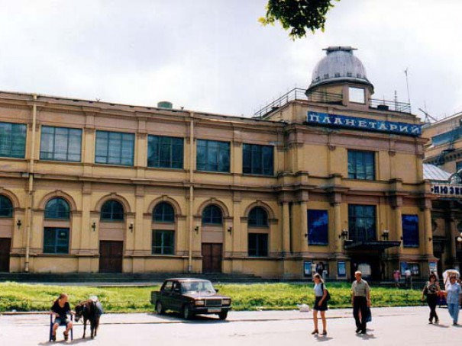
Планетарий

Slide 29
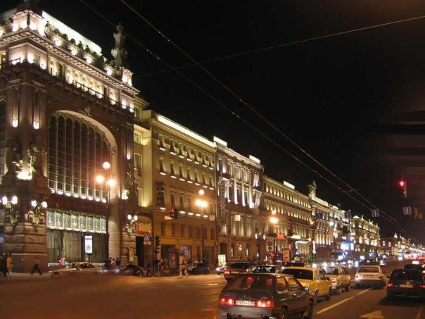
Невский проспект

Slide 30
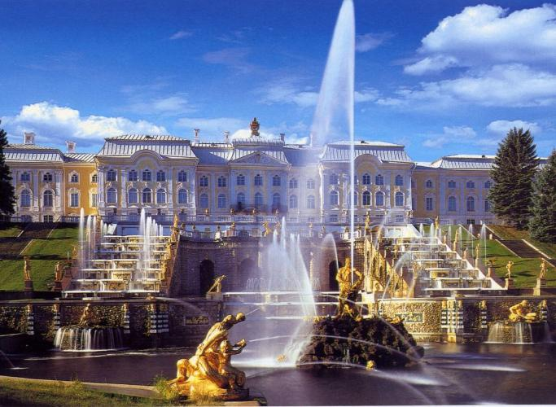
Петергоф

Slide 31
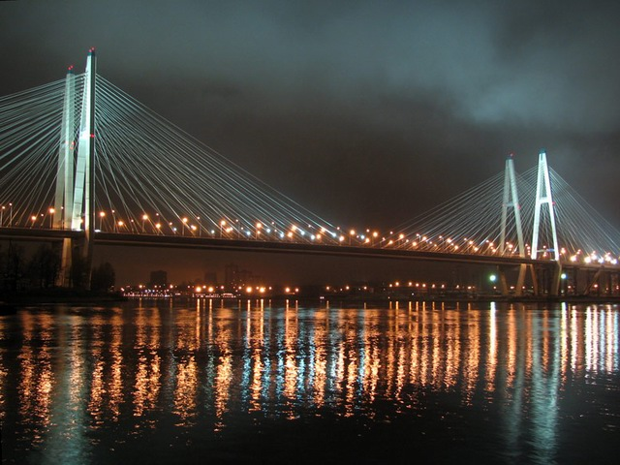
Мосты Санкт-Петербурга

Slide 32
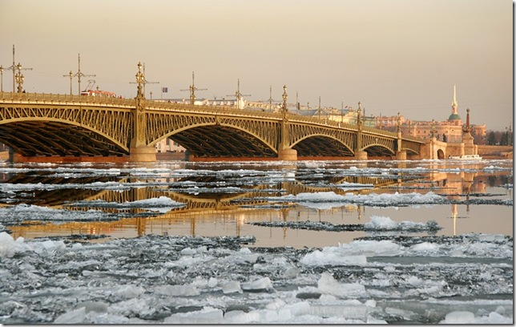
Мосты Санкт-Петербурга

Slide 33
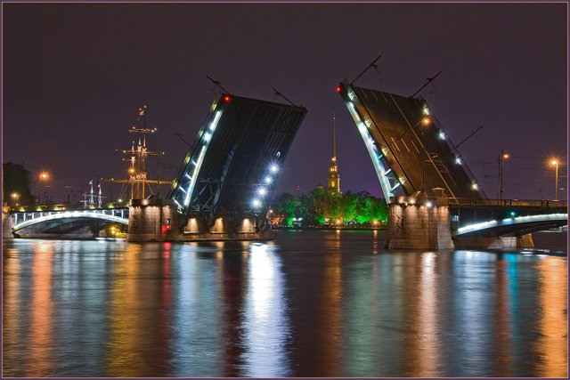
Мосты Санкт-Петербурга

Slide 34
Вычислительные таблицы
Таблицы, в которых значения некоторых свойств вычисляются с использованием значений других свойств из этой же таблицы.
Могут содержать итоговую строку или графу.

Slide 35
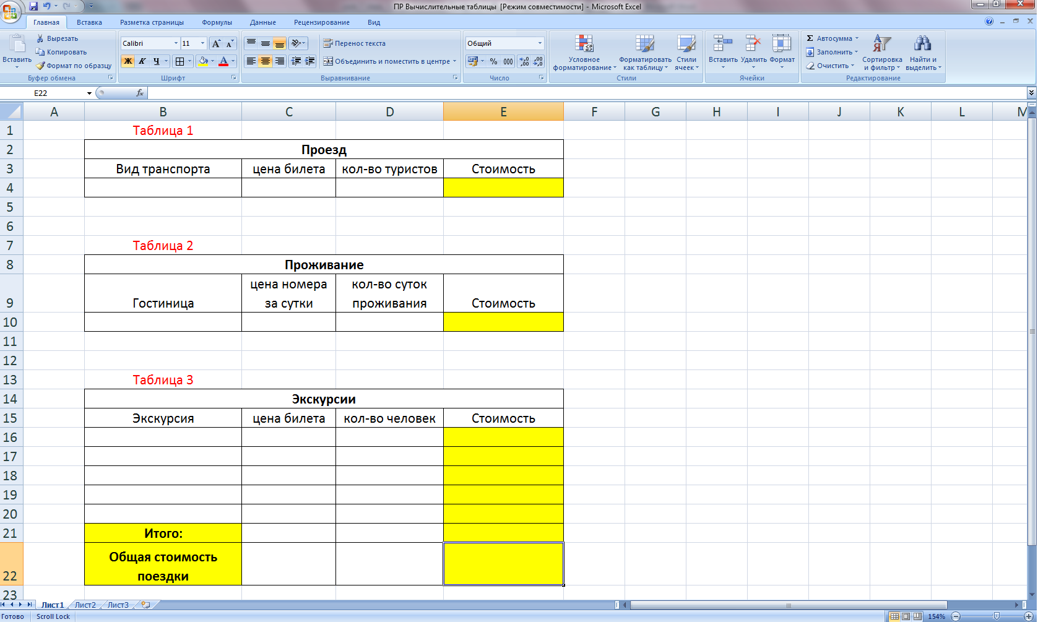
Вычислительные таблицы

Slide 36
Рефлексия
Сегодня было интересно узнать…
Мне было трудно выполнять…
Теперь я могу...
Я попробую сам…

Slide 37
Домашнее задание
§2.7 (стр. 75 - 78)

